Slide 1
КНЕМИДОКОПТОЗ

Slide 2
Кнемидокоптоз – это заболевание, которое поражает птиц и характеризуется кожным зудом, дерматитом, снижением продуктивности, а на поздних стадиях даже некрозами фаланг. Для этого птичьего акариоза характерны поражения ног, которые наблюдаются в связи с тем, что паразиты прогрызают внутри кожи своеобразные лабиринты и живут внутри них.

Slide 3
Такая активность паразитов приводит к тому, что роговые чешуйки, покрывающие птичьи лапки, приподнимаются. Одновременно с этим кожный покров в области плюсны приобретает бугристую форму. Клещи-возбудители заболевания своими действиями приводят не только к механическому разрушению участков кожного покрова, но и отравляют организм птицы.

Slide 4
Возбудители заболевания
Кнемидокоптоз является паразитарным заболеванием, которое встречается только у птиц и вызывается клещами, относящимися к роду Knemidocoptes. Чаще всего в условиях лаборатории выявляется возбудитель под названием Knemidocoptes mutans, однако встречается также и Knemidocoptes gallinae. Форма этих клещей овальная, а поверхность туловища окрашена в серый цвет с желтоватым отливом.

Slide 5
Самые крупные особи редко превышают размер в 0,5 мм, при этом самки гораздо крупнее самцов. Хитин у таких клещей покрыт параллельными черточками и редкими недлинными щетинками. Основным рационом у клещей является тканевая жидкость и клетки кожного покрова, которые они поедают, прогрызая ходы прямо в эпидермисе.
Самки совершают кладку внутрикожно. Молодняк проходит несколько стадий развития, превращаясь во взрослую особь за несколько недель, обычно за 3-4. Клещ устойчив к выживанию во внешней среде и может продержаться до 9 дней, в зависимости от температурного режима и влажности.

Slide 6
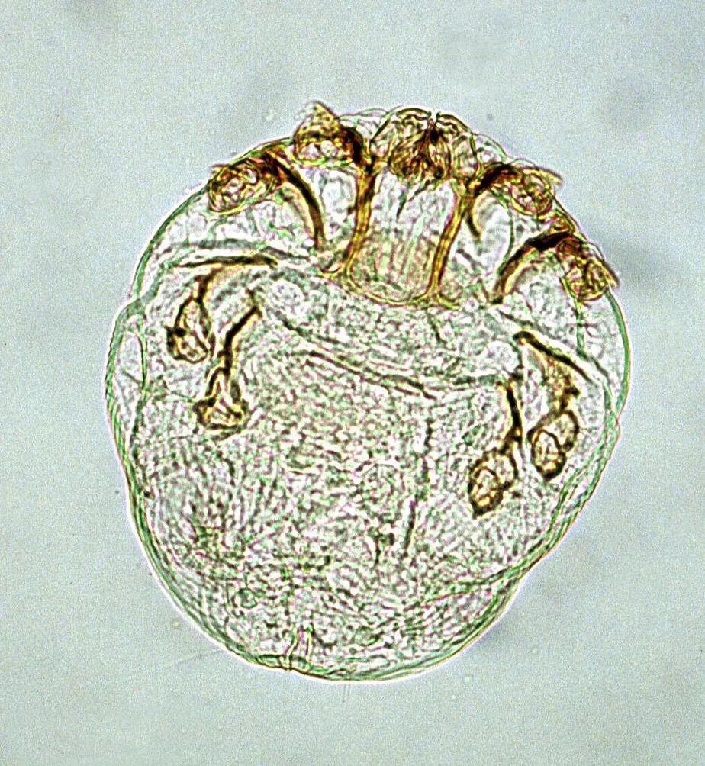
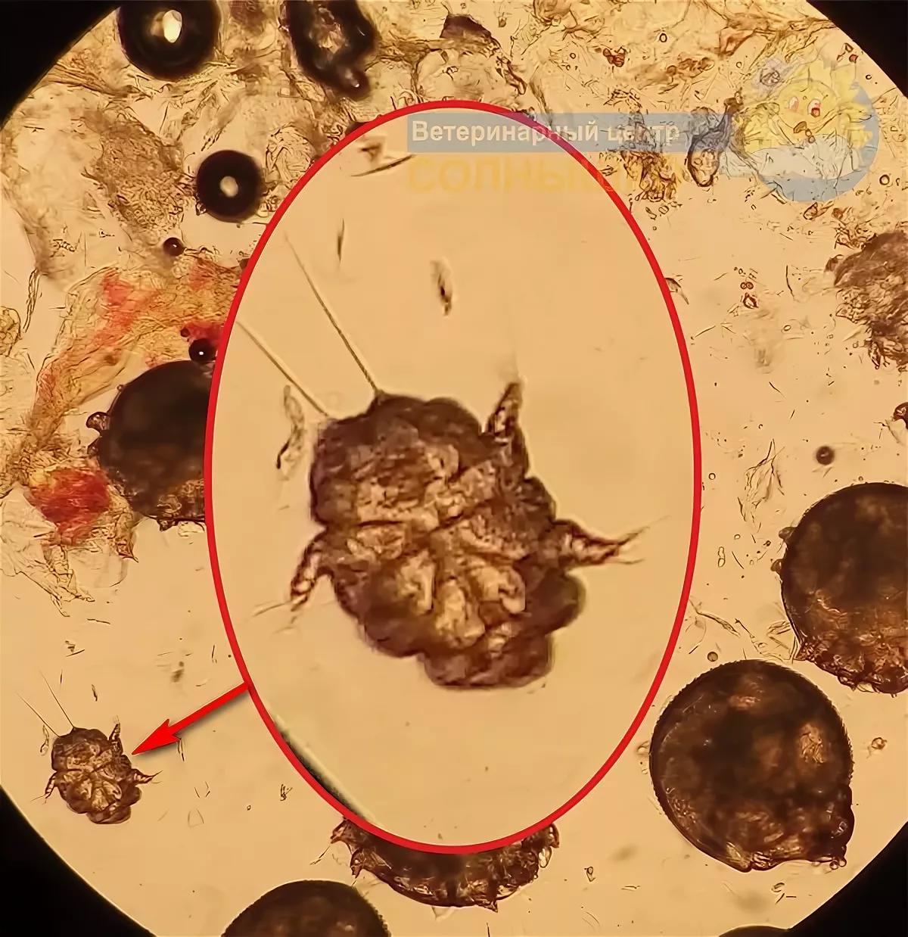
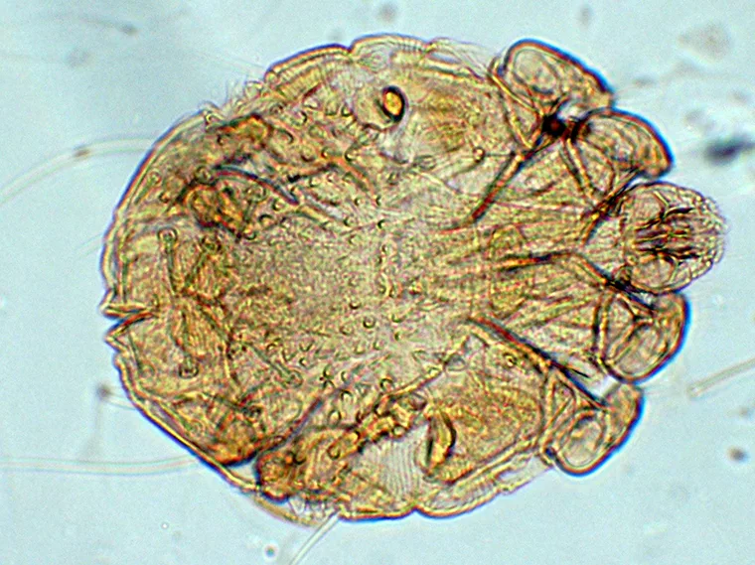
Увидеть клеща своими глазами достаточно трудно, поскольку они слишком малы. Определить кнемидокоптоз на начальной стадии – это фактически невыполнимая задача, ведь болезнь обладает пролонгированным инкубационным периодом.

Slide 7
Цикл развития. Клещи проходят в своем развитии стадии личинки, протонимфы, телеонимфы и имаго. Самки проделывают в коже ходы и откладывают 6-8 личинок, иногда яйца. Развитие возбудителя длится 20-26 суток. Клещи питаются лимфой, воспалительным экссудатом и эпителием кожи. Во внешней среде они живут 5-10 суток, а в сухом и теплом помещении погибают через несколько часов.

Slide 8
Эпизоотология
Кнемидокоптозом могут болеть куры и канарейки, фазаны, голуби, домашние индейки, попугаи, а также некрупные птицы из семейства воробьиных. В то время как у здоровых особей заболевание протекает субклинически, птицы, испытывающие стресс или страдающие от посторонних заболеваний, начинают страдать от патологических изменений, вызванных беспрепятственным размножением клещей. Такие изменения могут отражаться на состоянии лапок, клюва и клоаки. Источником инвазии являются больные птицы. Птица болеет с 5 - 6-месячного возраста (часто в возрасте 2-3-х лет). Распространению инвазии способствует скученное содержание в темных, загрязненных помещениях и неполноценное кормление птицы. Здоровые птицы заражаются во время контакта с больными, а также через предметы ухода, клетки, гнезда.

Slide 9
Кнемидокоптоз можно назвать сезонным заболеванием, однако у попугаев, а также декоративных и певчих птиц, заражение может проявляться вне зависимости от времени года. А вот дикие или живущие на домашнем подворье птицы могут страдать от обострений кнемидокоптоза в весенний и летний период. В холодное время года клещи размножаются с неохотой и ведут себя не слишком активно, поэтому у больных птиц не наблюдается ярких симптомов болезни. Однако часть клещей может успешно перезимовать и вновь начать размножаться. Именно поэтому специалисты рекомендуют каждую весну заниматься осмотром кур и отправлять подозрительных птиц на анализы.

Slide 10
Патогенез
Своим механическим и токсическим действием на организм клещи способствуют возникновению у птиц зуда, локального воспаления кожи и лап. Птицы интенсивно расклевывают пораженные участки тела, вследствие чего развивается гиперкератоз. На ногах появляются массивные трещины серо-белого цвета. В случае проникновения патогенных микроорганизмов развивается воспаление суставов и ноги утолщаются. Поскольку процесс образования корок происходит изнутри, мягкие ткани с течением времени сжимаются, что приводит к их атрофии и сухому некрозу, вследствие чего пальцы на ногах отпадают. Кожа воспаляется, перо и пух выпадают.

Slide 11
У попугая, зараженного этим недугом, кожа покрывается буграми, а чешуйки обносит белым налетом. Финальная стадия заболевания может привести к воспалению суставов, а затем – к омертвлению фаланг на пальцах. Прогрессируя, недуг приводит к изменениям в структуре клюва, который деформируется и становится рыхлым. Особенно тяжелые случаи заканчиваются нарушением роста клюва, который обусловлен повреждением его рогового чехла, непосредственно в зоне роста.

Slide 12
Симптомы болезни
Условно различают три стадии: бессимптомную (длится 3 - 5 мес.), ее устанавливают только акарологическим исследованием; папулезную (длится от 4 до 12 мес.), во время которой наблюдаются слущивание эпидермального слоя кожи, формирование узелков — папул, и крупозную, которая характеризуется потерей эластичности кожи, появлением трещин, из которых выделяется межтканевая жидкость, а также сухим некрозом ног.

Slide 13
У кур лапы покрываются трещинами и чешуйками серого цвета, которые птица расклевывает до крови («чешуйчатая нога», или «известковая нога»). Наблюдаются хромота, искривление ног и когтей. С течением времени пальцы отпадают. При поражении тела птицы интенсивно выщипывают перо и пух («выщипывающий зуд»), яйценоскость их снижается, они худеют и погибают.

Slide 14
У волнистых, длиннохвостых попугаев и канареек наблюдается латентное течение болезни, которое характеризуется поражением клюва, головы, шеи, внутренней поверхности крыльев, ног. Зуд слабо выражен или отсутствует. При стрессовой ситуации (переохлаждение, перевозка, смена клетки, корма) болезнь быстро обостряется. Голова покрывается трещинами («чешуйчатая голова»), клюв и ноги искривляются и отпадают. Птицы худеют и гибнут.

Slide 15
Стадии течения болезни
1. Здесь симптомы плохо различимы, но у птицы может снижаться иммунитет;
2. В этот момент у больной особи начинают проявляться характерные симптомы. Именно на этой стадии проводят лечение заболевания. В это время активность клещей приводит к появлению видимых изменений, как то: наросты, локализующиеся в уголках клюва, на конечностях или восковице;
3. Приводит к резкому ухудшению здоровья птицы, а симптоматика заболевания видна невооруженным глазом;
4. Это финальный этап развития недуга, на котором птица признается крайне запущенной. Здесь могут наблюдаться такие тяжелые последствия, как деформированный клюв или воспаление суставов, некроз пальцев или лапок. Кожа находится в плохом состоянии, перья тоже. Если не лечить птицу, она умирает.

Slide 16
Диагностика
Учитывают эпизоотологические данные, характерные клинические признаки и результаты лабораторного исследования. Из пораженных ног скальпелем или лезвием бритвы отбирают глубокий соскоб. Материал помещают в лабораторную чашку, измельчают скальпелем и добавляют двойное по объему количество 10%-го раствора щелочи или керосина. Тщательно размешивают и готовят раздавленные капли, которые рассматривают под микроскопом.

Slide 17
Лечение
Сегодня самым эффективным и безопасным средством признаны аверсектиновая или новертиновая мази, которые не следует применять слишком часто. Они редко приводят к появлению осложнений. Наносить мазь на пораженные участки следует при помощи ватной палочки, повторяя эту процедуру раз в пару дней. Однако смазывать можно и через день, особенно если случай сильно запущенный. Главное – не покрывать мазью здоровые участки кожи, смазывая лишь те места, где поселился клещ. Эта рекомендация связана с некоторой токсичностью лекарственного средства, которое, при обширном применении, может привести к интоксикации птицы.

Slide 18
Домашние куры подлежат особому медикаментозному лечению при помощи акарицидных препаратов, способных эффективно уничтожать не только взрослых особей, но и личинок. Для этого организуются ванночки из теплого раствора 0,1% перметрина или 0,5% препарата циодрина, в которые погружаются лапки больной птицы на пару минут. Рекомендуется придерживать при этом голову и крылья. Неплохим средством на основе спрея также считается Фронтлай, который обычно наносится на кожу ватными палочками. Так надо обрабатывать кожный покров через день или два, пока визуальные проявления недуга не исчезнут.

Slide 19
Этот недуг лечится и народными средствами. Например, можно использовать березовый деготь, как в чистом виде, так и в сочетании с керосином. Лапки больной птицы погружают в ванночку с этим средством на пару минут раз в неделю. Такое лечение можно проводить два или даже три раза.
Хорошо убивает клещей и теплый березовый деготь, который удобно наносить на кожу птицы кисточкой. Если дегтя нет, можно заменить его йодом, смешанным с глицерином в равных пропорциях, и обрабатывать этой смесью больные участки примерно раз в неделю.
Начальная стадия кнемидокоптоза хорошо лечится подогретыми ванночками, которые содержат 72% раствор хозяйственного мыла.

Slide 20
Профилактика и меры борьбы
В случае выявления в хозяйстве более 10 % больной птицы поголовье целесообразно заменить здоровым. Следует тщательно отбирать племенную птицу и выполнять зоотехнические и ветеринарные требования относительно ее содержания, ухода и кормления. В теплое время года неблагополучные птичники, вольеры на один-два месяца освобождают от птицы. Молодняк выращивают отдельно от взрослой птицы.
Проводят механическую очистку птичника, затем его дезакаризацию. Используют эмульсии, растворы из расчета 100 — 200 мл/м² площади: 0,1%-й цимбуш; 0,2%-й бензофосфат; 2%-й циодрин; 3 — 5%-й горячий креолин, фенол; 5%-й ксилонафт. При свободном содержании птицы готовят смеси для купания из серы, табака и песка или серы, извести и песка (1:1:8), насыпают их в широкие и неглубокие ящики.

